Slide 1
UD1. Fundamentos Machine Learning

Slide 2
Índice
1
4
La era de los datos
Principales retos del ML
La nueva revolución de los datos
El valor del dato
Cantidad insuficiente de datos
Datos no representativos
Datos de mala calidad
Características irrelevantes
Sobreajuste (overfitting)
Subajuste (underfitting)
2
Machine Learning
Data Science
¿Qué es el machine learning?
Porqué utilizar ML
Ejemplos de aplicaciones
5
Probar y validar
3
Tipos sistemas ML
Probar y validad
Ajuste de hiperparámetros
Selección de modelo
Discrepancia de datos
Solución ML
Teorema no hay almuerzo gratis
Machine Learning Workflow
  Aprendizaje supervisado
  Aprendizaje no supervisado
  Aprendizaje semisupervisado
  Aprendizaje autosupervisado
  Aprendizaje por refuerzo
  Aprendizaje por lotes
  Aprendizaje online
  Aprendizaje out of core
  Aprendizaje basado en instancias
  Aprendizaje basado en modelos

Slide 3
La era de los datos
1.
La nueva revolución de los datos
El valor del dato

Slide 4
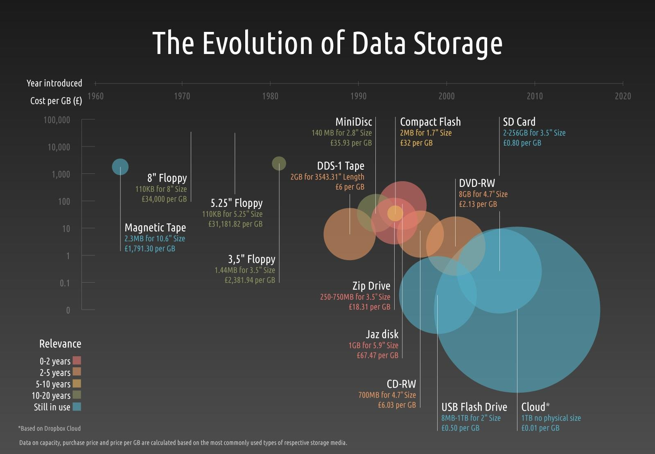
La nueva revolución de los datos

Slide 5
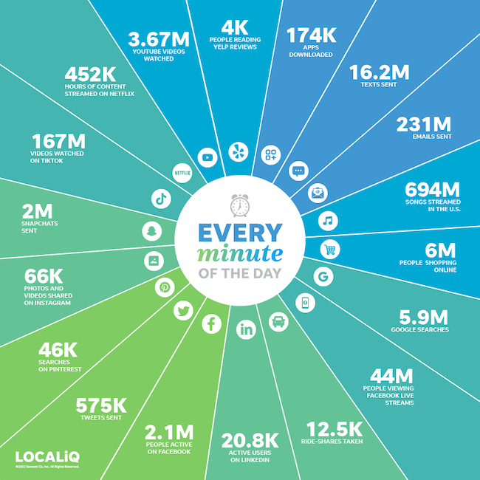
La nueva revolución de los datos

Slide 6
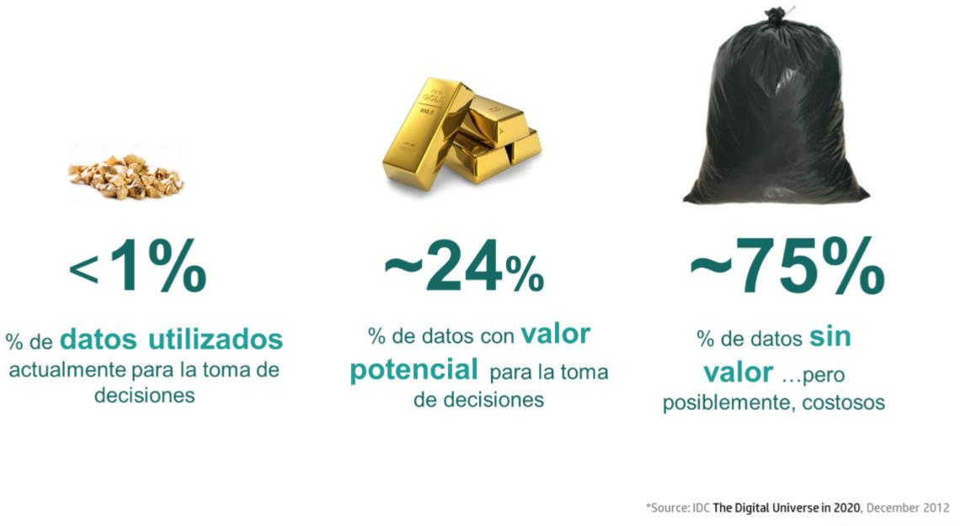
El valor del dato

Slide 7
Valor de los datos
Los datos en sí mismos no tienen valor.
El valor está en el análisis que hacemos con ellos y cómo esos datos se convierten en información y de esta forma en conocimiento.
El valor estriba en cómo las organizaciones utilizan ese conocimiento y lo transforman en una empresa DATA DRIVEN o INFORMATION CENTRIC que sirve para la toma de decisiones ágiles en su negocio.

Slide 8
Valor de los datos
Los algoritmos basados en datos reflejan la información subyacente contenida en los mismos. Es decir, modelizan los datos.
Sólo si estamos seguros de que los datos son verdaderamente representativos de nuestro proceso podremos decir que el algoritmo modeliza nuestro proceso.
- Carlos Cernuda

Slide 9
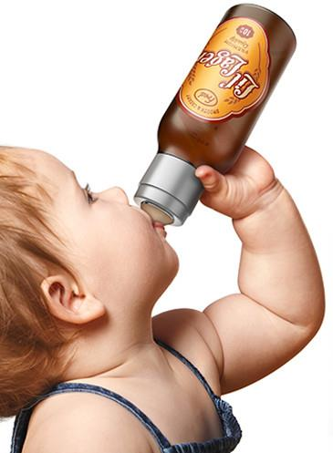
Valor de los datos
Una cadena de supermercados se dio cuenta de que los días de partido se incrementaban las ventas tanto de cerveza como de pañales.
Acción => Oferta conjunta cerveza + pañales
¡¡¡GRACIAS CIENCIA DE DATOS!!!

Slide 10
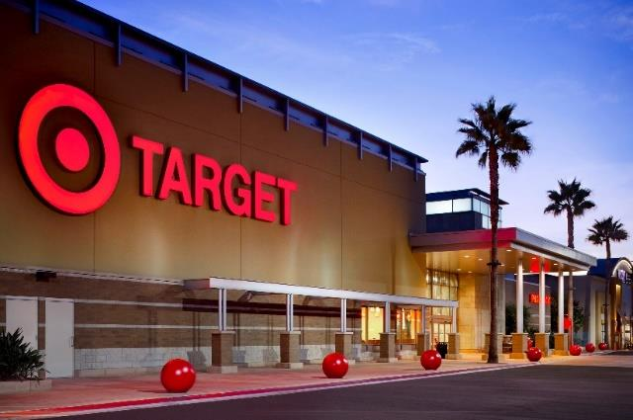
Valor de los datos
La cadena de supermercados Target envía publicidad a la carta a sus clientes, basándose en sus compras.
Un padre indignado presentó una queja porque Target incitaba a su hija adolescente a tener relaciones y quedarse embarazada al enviarle publicidad de productos de puericultura y mobiliario para bebés.
Meses más tarde tuvo que disculparse cuando su hija ya no pudo ocultar más su embarazo.
¿¿¿GRACIAS CIENCIA DE DATOS???

Slide 11
2. Machine Learning
Data Science
¿Qué es el machine learning?
Porqué utilizar ML
Ejemplos de aplicaciones

Slide 12
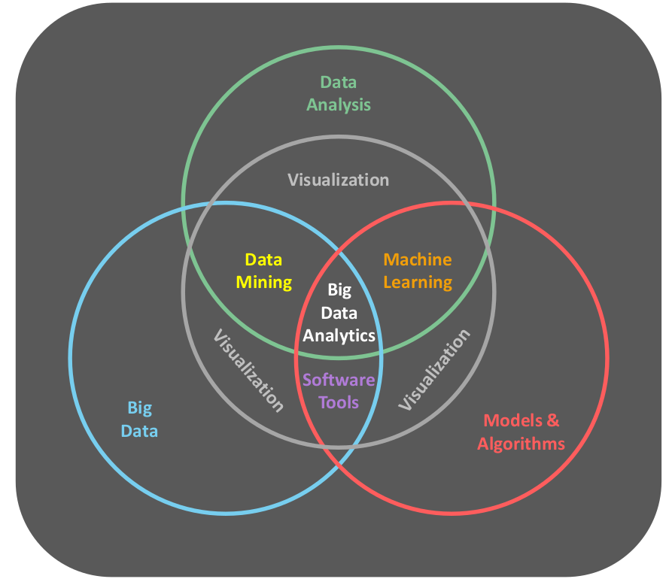
Data science

Slide 13
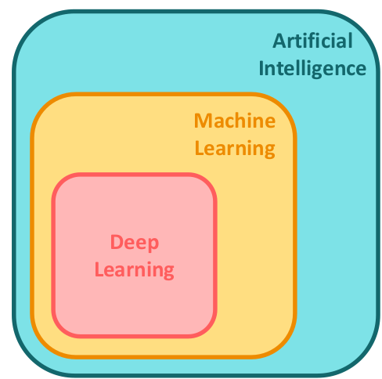
Machine Learning
Machine Learning (ML) is the field of study that gives computers the ability to learn without being explicitly programmed. - Arthur Samuel (1959)

Slide 14

¿Qué es el machine learning?
Es la ciencia de programar ordenadores para que aprendan a partir de los datos.
Campo de estudio que da a los ordenadores la capacidad de aprender sin ser programados de manera explícita.
Un programa de ordenador aprende de la experiencia E, con respecto a una tarea T y una medida de rendimiento R. Si su rendimiento en el T(tiempo), medido por P(Rendimiento en el tiempo), mejora con al experiencia E.

Slide 15
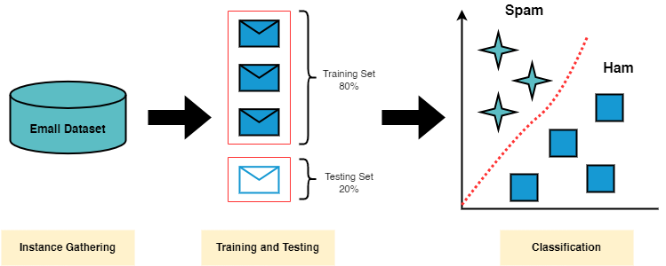
¿Qué es el machine learning? Ejemplo
Filtro SPAM:
90: no es un robot consciente de si mismo. Pero técnicamente es ML.
Aplicación que recibe ejemplos de correos basura (marcados por los usuarios) y ejemplos de correos corrientes (jam). Aprende a marcar el spam.
Conjunto de entrenamiento: ejemplos que el sistema utiliza para aprender.
Instancia de entrenamiento o muestra: cada ejemplo de entrenamiento.
Modelo: parte del sistema de ML que aprende y realiza predicciones.
La tarea T es marcar el spam para los correos nuevos, la experiencia E son los datos de entrenamiento, la medida de rendimiento R (exactitud) es la proporción de correos clasificados correctamente.

Slide 16
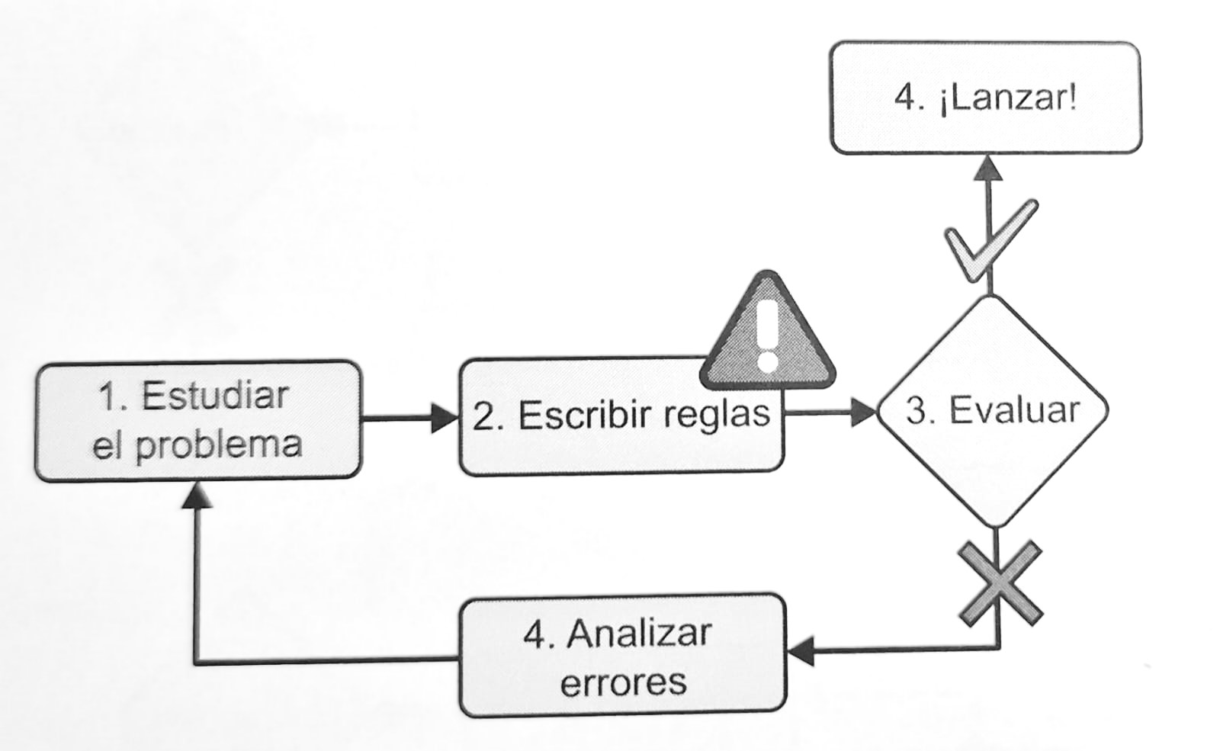
Porqué utilizar machine learning
Filtro de SPAM con enfoque tradicional:
Estudiar problema: examinar aspecto típico del spam. Palabras o frases que aparecen en el asunto, patrones en el remitente, en el cuerpo del correo…
Escribir algoritmo de detección para cada patrón identificado.
Probar programa. Si esta ok lanzar sino ir a paso 4
repetir paso 1 y 2 hasta que esté listo.
Lista de reglas muy compleja
Difícil de mantener

Slide 17
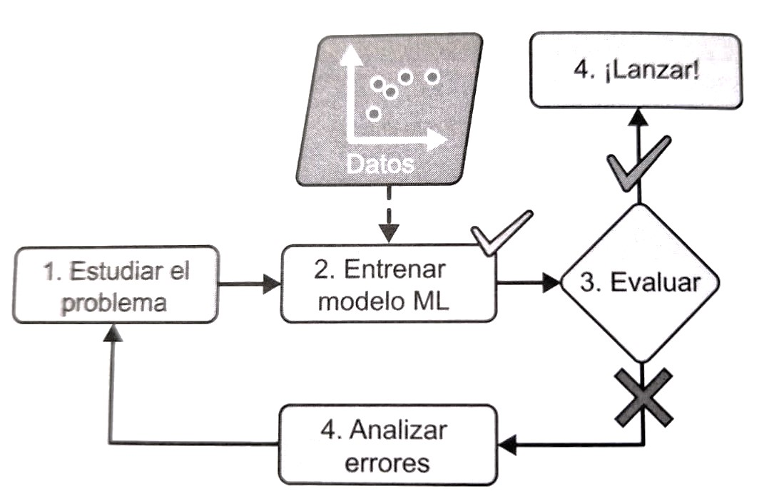
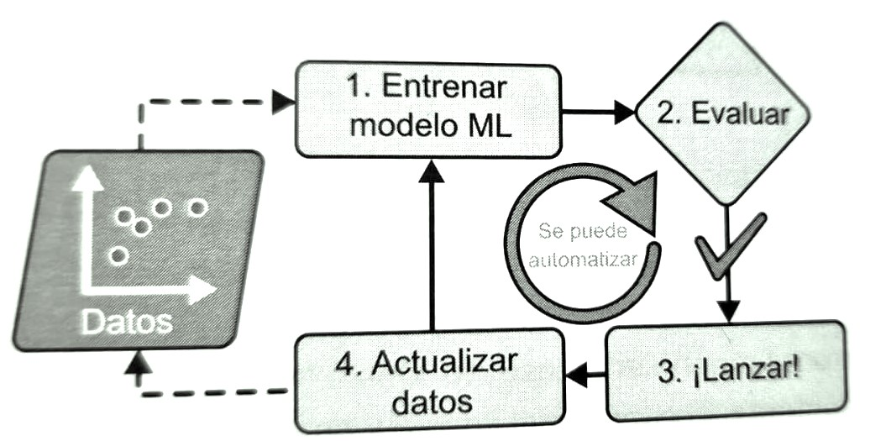
Porqué utilizar machine learning
Filtro de SPAM con machine learning:
Detección de palabras atípicamente frecuentes en spam/jam.
Programa más corto, más fácil de mantener.
Más exacto.
Aprende, se adapta al cambio de manera automática.
Modelo entrenado: revela listas de palabras y combinación de palabras predictoras de spam.
Revela correlaciones insospechadas
Revela tendencias nuevas.
Comprensión del problema.

Slide 18
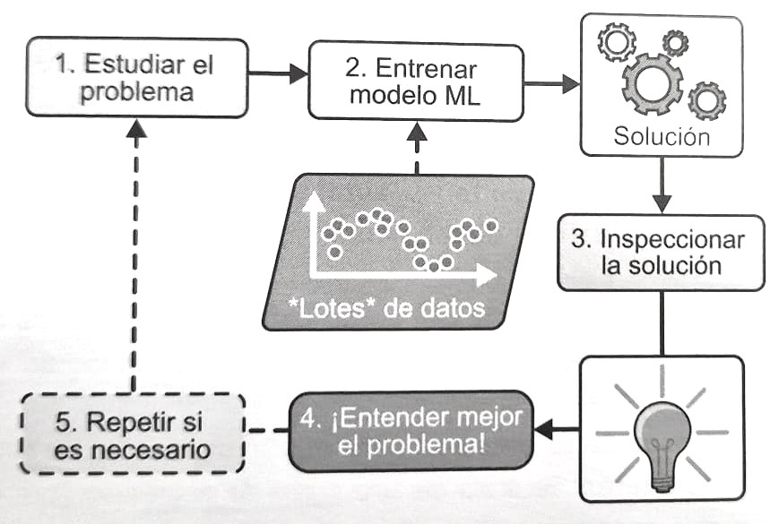
Porqué utilizar machine learning
Solución de problemas demasiado complejos para enfoques tradicionales.
Resolución de problemas que no tienen un algoritmo conocido (reconocimiento discurso)
Problemas con soluciones que requieren muchos ajustes.
Entornos cambiantes.
Obtener un entendimiento de problemas complejos y grandes cantidades de datos (minería datos).

Slide 19
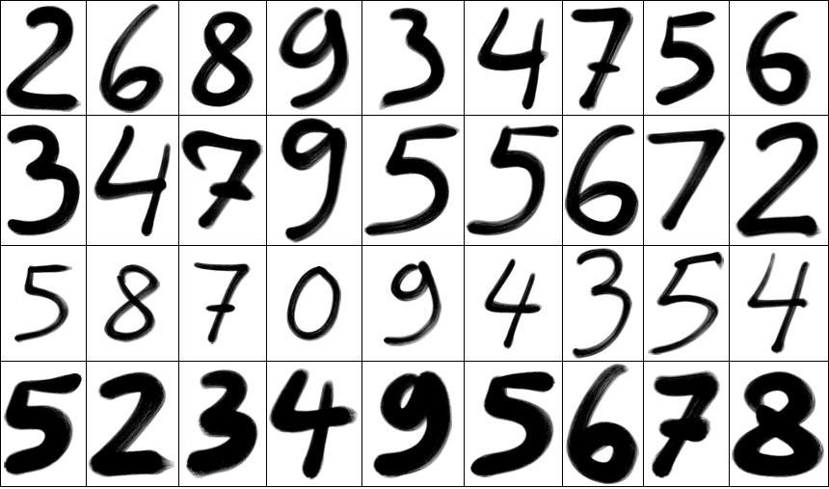
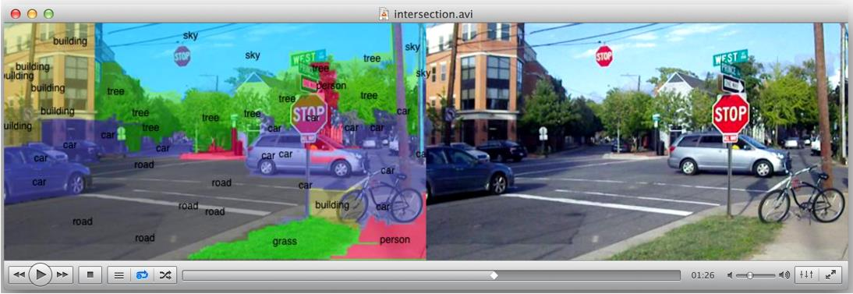
Machine Learning - Ejemplos
Computer vision: desde reconocimiento de dígitos escritos a mano al coche autónomo.

Slide 20
Ejemplos de aplicaciones
Analizar imágenes de productos en una cadena de producción para clasificarlas de manera automática: clasificación de imágenes. RNC (redes convolucionales), transformadores.
Detectar tumores en escáneres: segmentación semántica de imágenes. Clasificar cada pixel de la imagen. RNC (redes convolucionales), transformadores.
Clasificar artículos de noticias: procesamiento del lenguaje natural -> clasificación de texto. RNR (redes neuronales recurrentes), RNC (redes convolucionales), Transformadores (mejor resultado).
Marcar comentarios ofensivos en foros: clasificación de texto. RNR, RNC, transformadores.
Resumir documentos: procesamiento lenguaje natural -> resumen de texto. RNR, RNC, transformadores.
Chatbot o asistente personal: varios componentes de procesamiento del lenguaje natural (comprensión, preguntas respuesta).
Predecir ingresos empresa en función de n métricas rendimiento: tarea de regresión. Regresión lineal, regresión polinomial, SVM(máquina de vector soporte), Random Forest…
Aplicación reacciona ordenes de voz: reconocimiento de discurso, procesamiento de muestras de audio. RNR, RNC, transformadores.

Slide 21
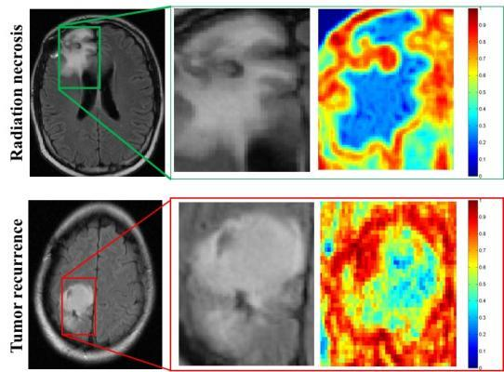
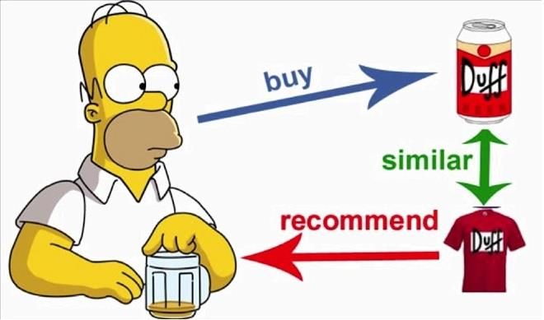
Ejemplos de aplicaciones
Detectar fraude tarjeta de crédito: detección de anomalías. Isolation forests, modelos de mezclas gaussianas y autocodificadores.
Segmentar clientes en función de sus compras: Agrupamiento. K-medias, DBSCAN.
Representar un conjunto de datos de alta dimensión, complejo en un diagrama claro y detallado: visualización de datos con reducción de la dimensionalidad.
Recomendar producto en función de compras anteriores: sistema de recomendación. Red neuronal artificial (RNA) que se entrena con datos de compras anteriores y predice la siguiente compra más probable.
Crear un bot inteligente para un juego: aprendizaje por refuerzo.

Slide 22
3. Tipos de sistemas ML
Aprendizaje supervisado
Aprendizaje no supervisado
Aprendizaje semisupervisado
Aprendizaje autosupervisado
Aprendizaje por refuerzo
Aprendizaje por lotes
Aprendizaje online
Aprendizaje out of core
Aprendizaje basado en instancias
Aprendizaje basado en modelos

Slide 23
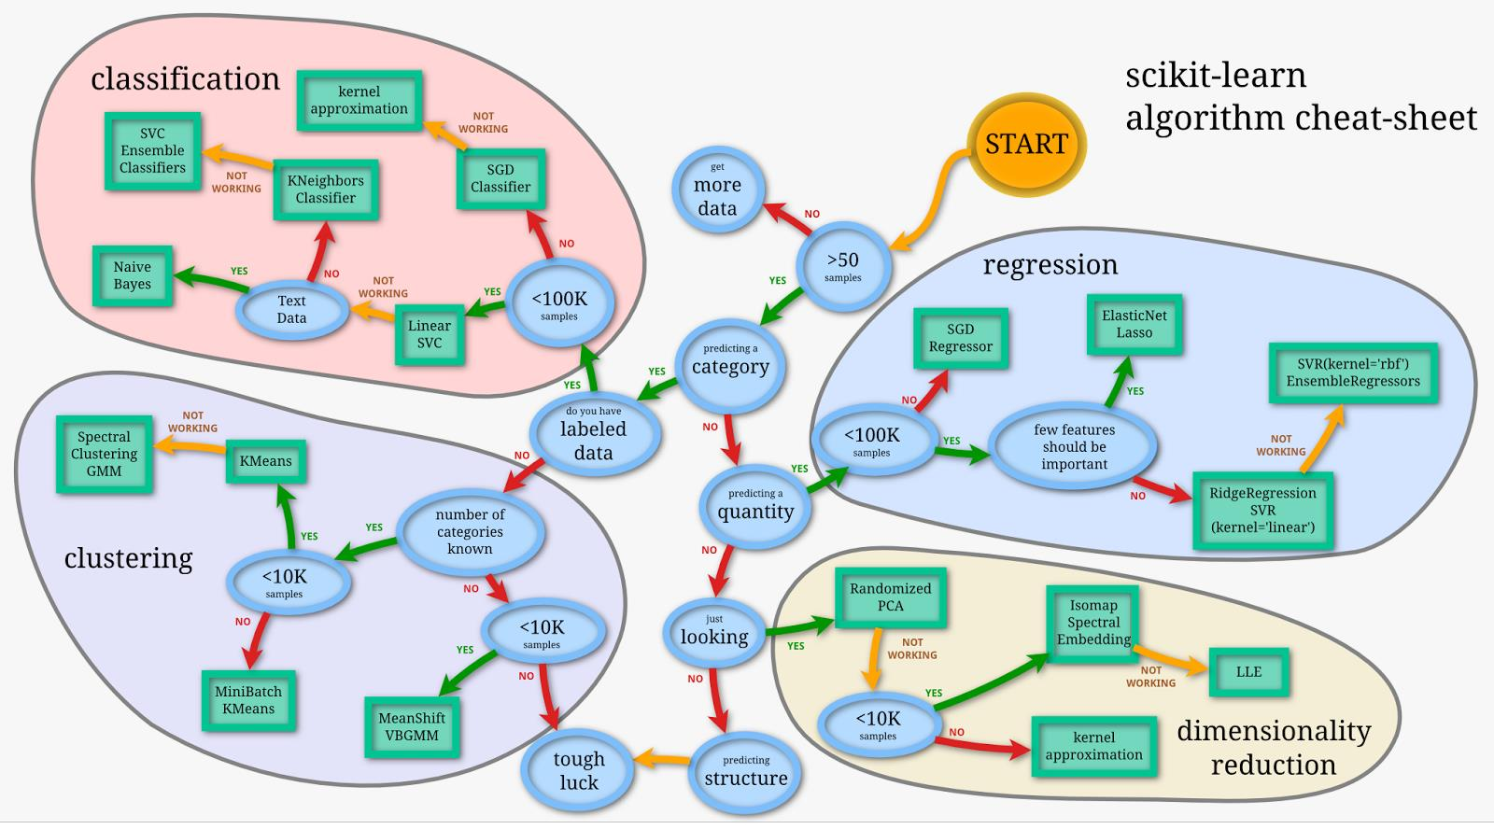
Machine learning - Algoritmos

Slide 24
Tipos de sistemas de Machine Learning
Tres grandes categorías: no son excluyentes, podemos combinarlos como queramos.
Supervisión del entrenamiento: como se supervisan durante el entrenamiento. Aprendizaje supervisado, aprendizaje no supervisado, aprendizaje semisupervisado, aprendizaje autosupervisado, aprendizaje por refuerzo.
Aprendizaje online frente a aprendizaje por lotes: pueden aprender o no de forma gradual sobre la marcha.
Aprendizaje basado en instancias frente aprendizaje basado en modelos: si funcionan comparando simplemente puntos de datos nuevos con puntos de datos conocidos o si detectan patrones en los datos de entrenamiento y crean un modelo predictivo como hacen los científicos.
“Ejemplo: filtro spam que aprende sobre la marcha usando un modelo red neuronal profunda entrenado con ejemplos de spam y ham (proporcionados por humanos): Sistema de aprendizaje supervisado online basado en modelos.”

Slide 25
Supervisión del entrenamiento
3.1

Slide 26
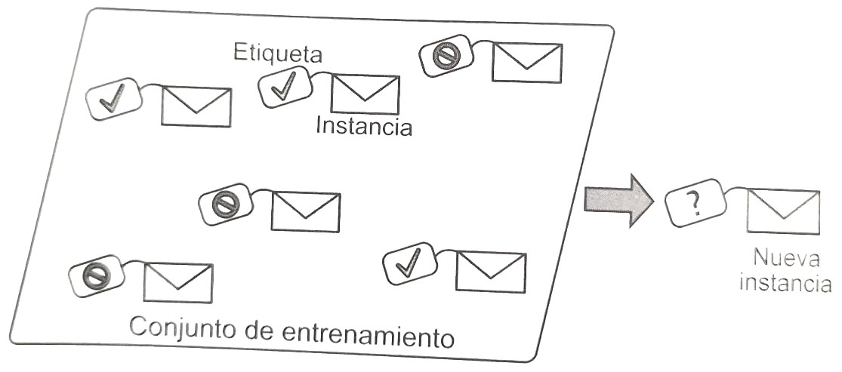
Aprendizaje supervisado
El conjunto de entrenamiento que incluimos en el algoritmo incluye las soluciones deseadas: etiquetas.
Clasificación:
Ejemplo 1: filtro spam

Slide 27
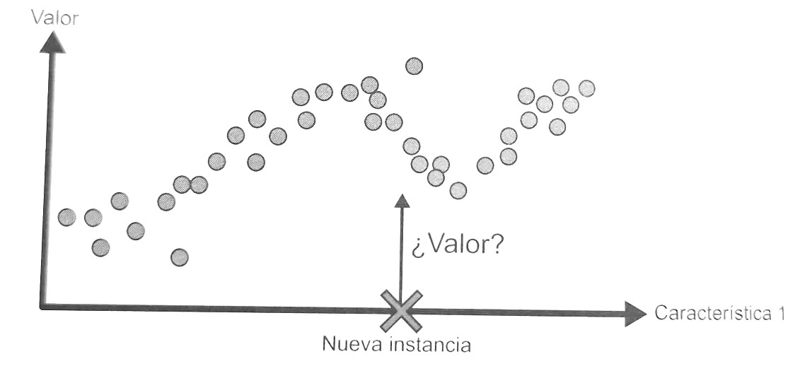
Aprendizaje supervisado
Regresión: Predecir un valor numérico objetivo
Predecir el precio de un coche dado un conjunto de características (km, marca, modelo…)

Slide 28
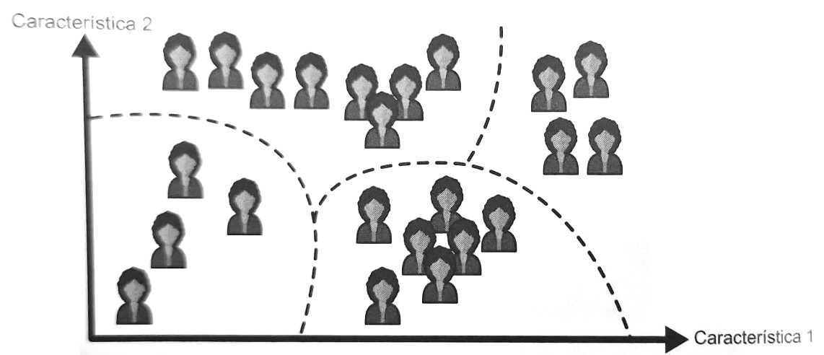
Aprendizaje no supervisado
Los datos de entrenamiento no están etiquetados. El sistema aprende sin profesor.
Algoritmo de agrupamiento:
Visitantes blog: detectar visitantes similares. 2 grupo: 40% adolescentes que les gustan los comics, 20% adultos…

Slide 29
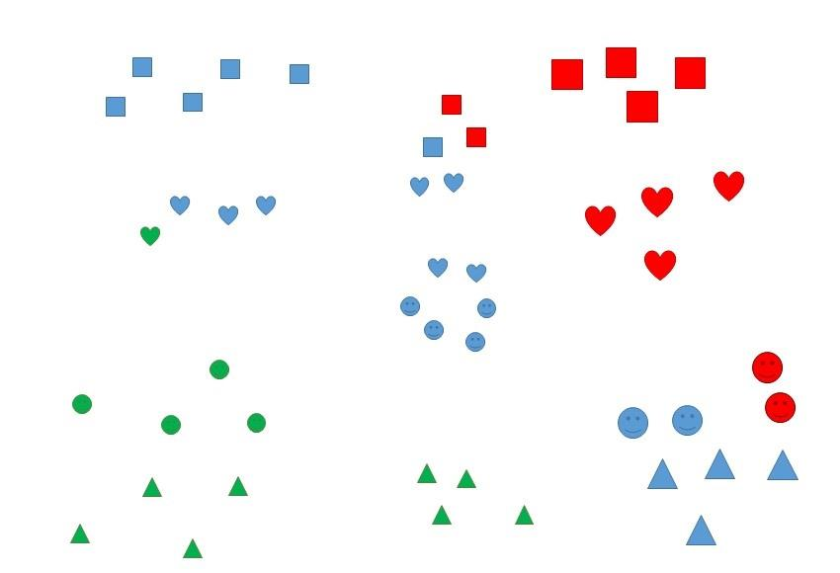
Aprendizaje no supervisado - Clustering

Slide 30
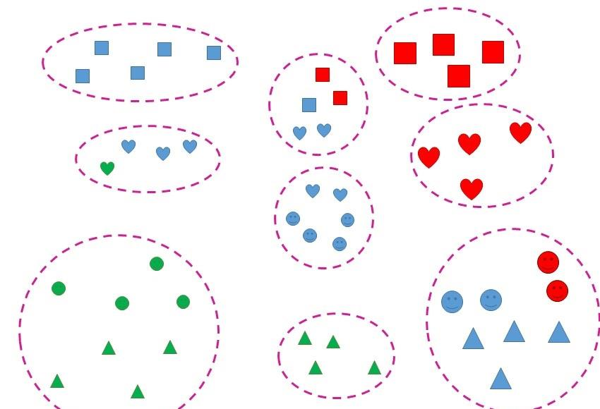
Aprendizaje no supervisado- Clustering

Slide 31
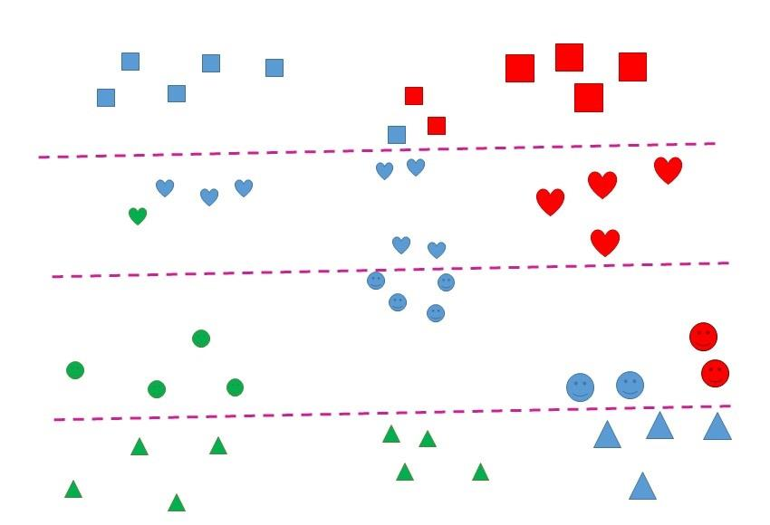
Aprendizaje no supervisado - Clustering

Slide 32
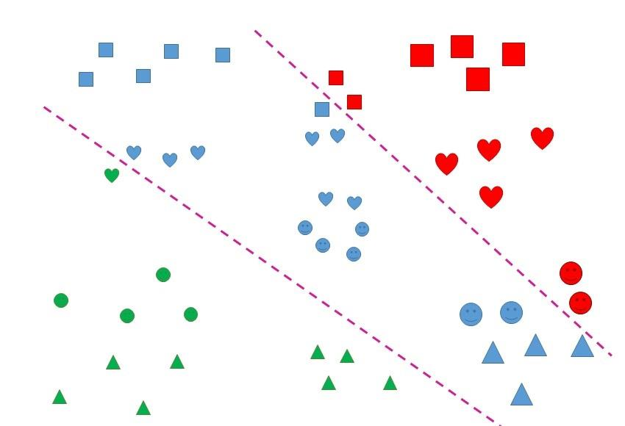
Aprendizaje no supervisado- Clustering

Slide 33
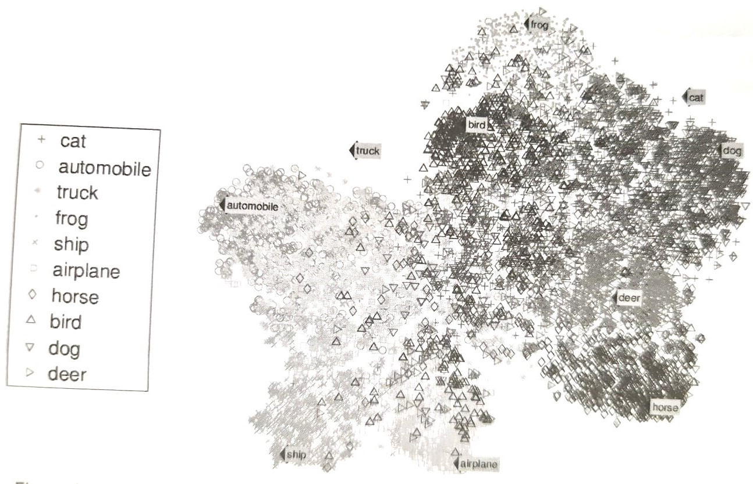
Aprendizaje no supervisado
Algoritmo de visualización:
  Introduces muchos datos complejos sin etiquetar
  Genera representaciones 2D, 3D
  Se pueden trazar con facilidad
  Preservar la estructura en la medida de lo posible
  Identificar patrones insospechados
  Entender organización información
Ejemplo visualización: animales separados de vehículos. Caballo y ciervo juntos lejos pájaros…

Slide 34
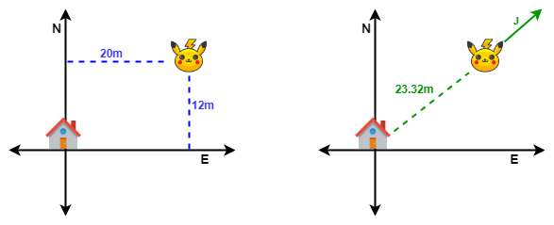
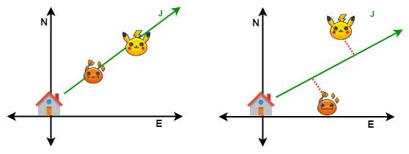
Aprendizaje no supervisado: tareas
Reducción de la dimensionalidad:
  Objetivo: simplificar los datos sin perder información.
  Fusionar varias características correlacionadas en 1.
  Ejemplo: km coche + edad coche = deterioro de coche -> extracción de características.

Slide 35
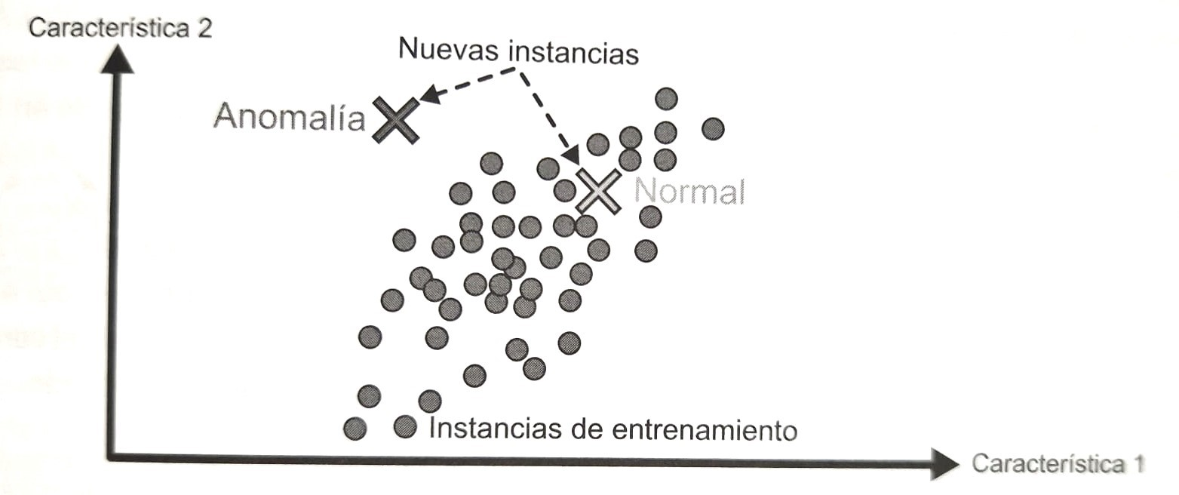
Aprendizaje no supervisado: tareas
Detección de anomalías:
  Objetivo: detectar valores atípicos de un conjunto de datos.
  Usos: detección fraude, detección de transacciones inusuales tarjeta de crédito, detección de defectos de fábrica, eliminación de valores atípicos conjunto datos.
  Se muestran al sistema n instancias normales durante su entrenamiento, aprende a conocerlas, cuando se ve una nueva instancia puede decir si es normal o no.

Slide 36
Aprendizaje no supervisado: tareas
Detección de novedades:
  Objetivo: detectar instancias nuevas que parezcan diferente de todas las instancias del conjunto de entrenamiento.
  Ejemplo: chihuahua. Tenemos miles de imágenes de perros y hay un 1% que son chihuahuas el algoritmo debería detectar como novedad. Con un algoritmo de detección de anomalías nos podría clasificar como anomalía.
Aprendizaje de reglas de asociación:
  Explorar cantidades enormes de datos y descubrir relaciones interesantes entre los atributos.
  Ejemplo: ventas supermercado

Slide 37
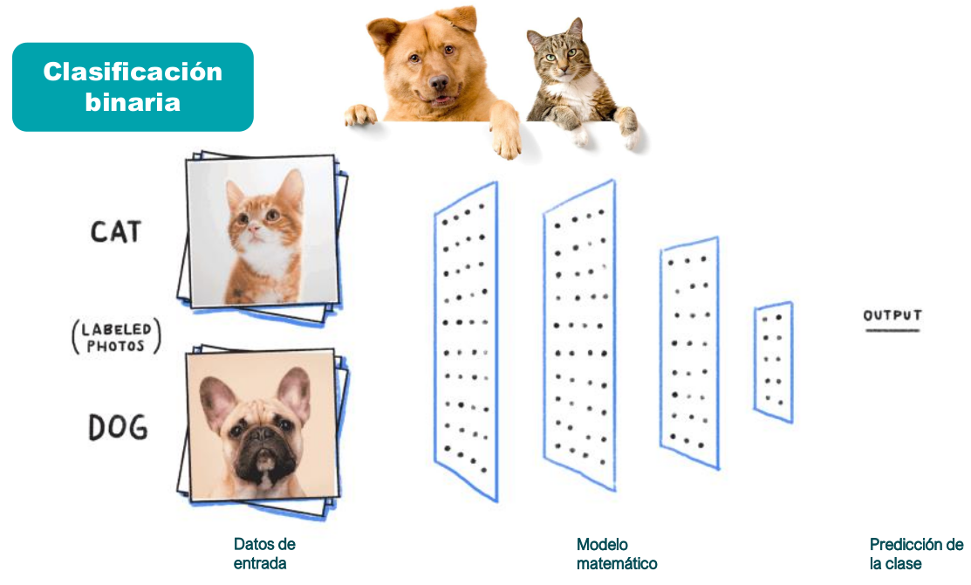
Aprendizaje supervisado - Clasificación

Slide 38
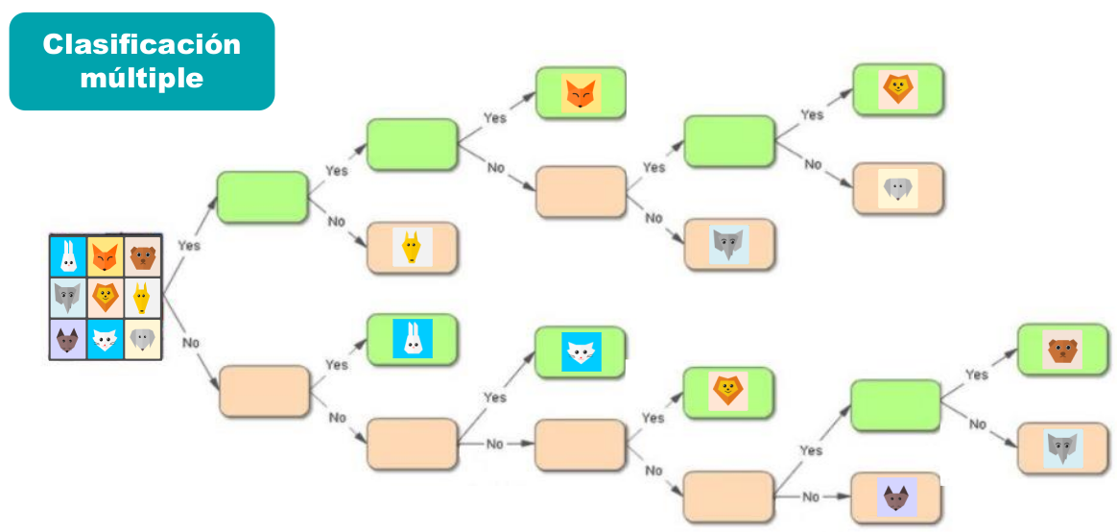
Aprendizaje supervisado - Clasificación

Slide 39

Aprendizaje supervisado - Regresión
Predice valores contínuos (un número).
Por ejemplo:
Predecir las ventas dependiendo de la inversión en publicidad.
Predecir el precio de venta de una casa dependiendo de sus características.
Predecir la edad de una persona dependiendo de su altura, complexión…

Slide 40
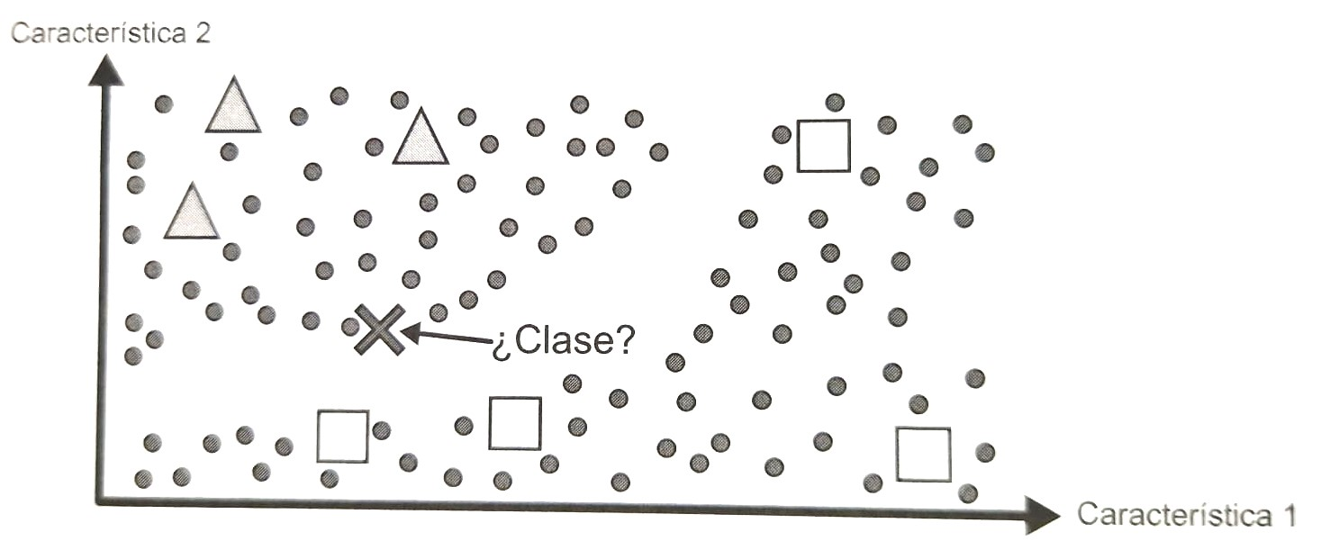
Aprendizaje semisupervisado
Algoritmos que se ocupan de datos que están etiquetados en parte.
Son combinación de algoritmos supervisados y no supervisados. Un algoritmo de agrupamiento para agrupar instancias similares y cada instancia no etiquetada toma la etiqueta más común de su grupo.
Etiquetar requiero mucho tiempo y gasto.
Ejemplo Google Fotos.
Agrupamos en 2 grupos: triángulos y cuadrados. Clasificamos la nueva instancia (x) como un triángulo.

Slide 41
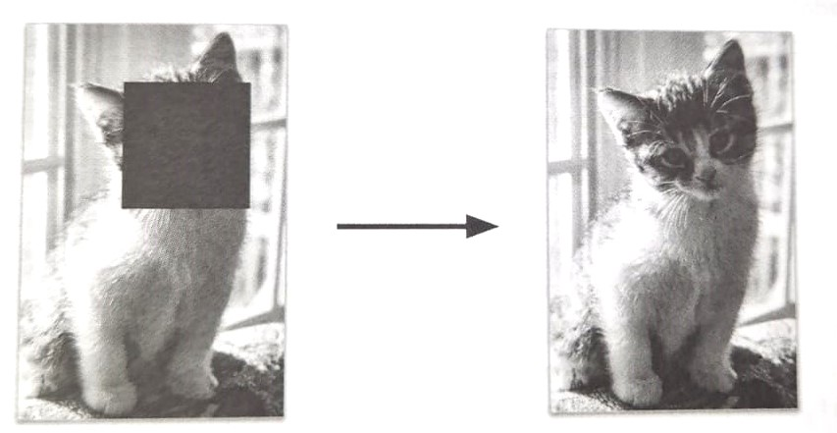
Aprendizaje autosupervisado
Genera un conjunto de datos totalmente etiquetado a partir de un conjunto de datos totalmente sin etiquetar.
Ejemplo: modelo de clasificación de mascotas
  Conjunto de imágenes grande.
  Enmascarar de forma aleatoria una pequeña parte de la imagen.
  Entrenar el modelo para recuperar imagen original: Reparar imágenes.
  Una vez entrenado el modelo lo ajustamos en un conjunto de datos etiquetado.
  Usamos para clasificar imágenes.

Slide 42
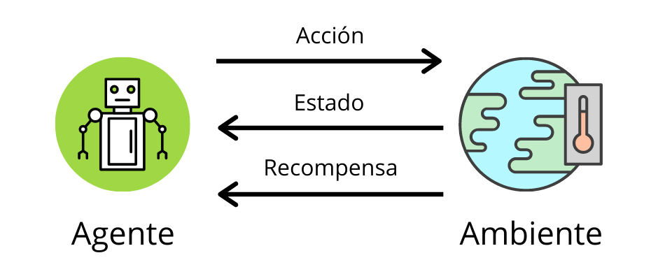
Aprendizaje por refuerzo
Agente: sistema de aprendizaje
  Puede observar el entorno, seleccionar y realizar acciones
  Recibe recompensas positivas o negativas
Política: mejor estrategia para obtener la mayor recompensa en el menor tiempo.
  Acción que debe elegir un agente cuando se encuentra en una situación determinada.
Robots: aprender a andar
AlphaGo

Slide 43
Aprendizaje online frente a aprendizaje por lotes
3.2

Slide 44
Aprendizaje por lotes
El sistema necesita aprender con todos los datos disponible. No puede aprender de manera gradual.
Requiere mucho tiempo y muchos recursos computacionales
Se suele hacer offline.
Se entrena el sistema, se lanza a producción y se ejecuta sin seguir aprendiendo.
Data drift:
  El mundo sigue evolucionando. El modelo permanece inalterado
  El modelo tiende a deteriorarse en el tiempo poco a poco (sobre todo en entornos cambiantes).
  Reentrenarlo con regularidad para tener datos actualizados. Datos viejos + datos nuevos.
Ejemplos:
  Predicción sistema financiero
  Clasificación gatos y perros (cambian cámaras, formato imagen, brillo…)
Desventaja:
  Reentrenar de nuevo: mucho tiempo y recursos
  No aceptable para soluciones cambiantes (predicción de acciones) o recursos limitados (dispositivos móviles)

Slide 45
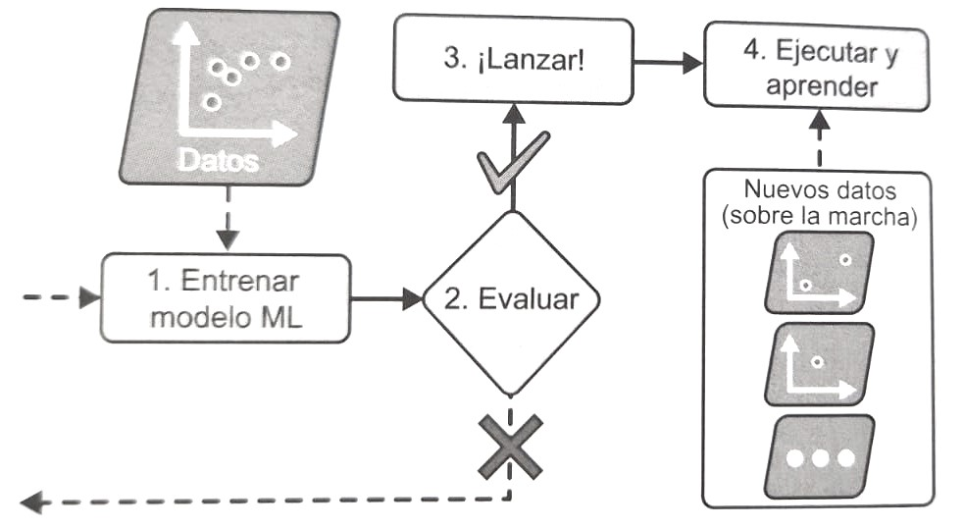
Aprendizaje online
El sistema aprende de forma gradual introduciendo datos individuales o minilotes de datos.
Cada paso de aprendizaje es rápido y barato.
El sistema aprende de los nuevos datos sobre la marcha según llegan.
Sistemas que necesitan adaptarse al cambio (mercado bursátil).
Recursos limitados (dispositivos móviles).

Slide 46
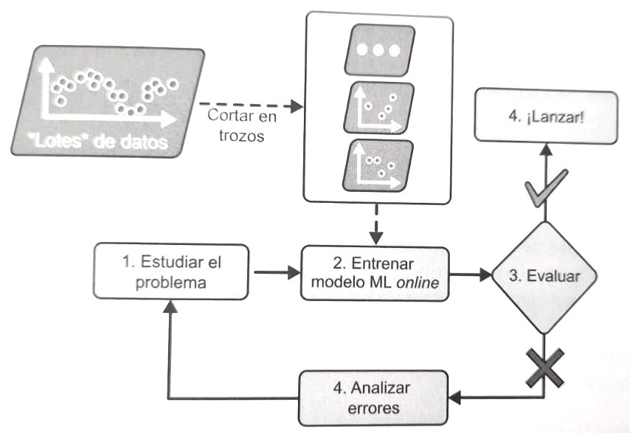
Aprendizaje out of core
Aprendizaje fuera del núcleo. Offline.
Conjuntos de datos enormes que no caben en memoria
Divide los datos en trozos y ejecuta un paso de entrenamiento en esos pasos y repite el proceso.
Tasa aprendizaje:
  Alta: Se adapta rápido a datos nuevos. Olvida los viejos. Más sensible a datos no representativos.
  Baja: aprende más despacio. Menos sensible.
Reto: datos malos rendimiento baja rápidamente. Monitorizar rendimiento sistema y datos de entrada. Desactivar el aprendizaje.

Slide 47
Aprendizaje basado en instancias frente basado en modelos
3.3

Slide 48
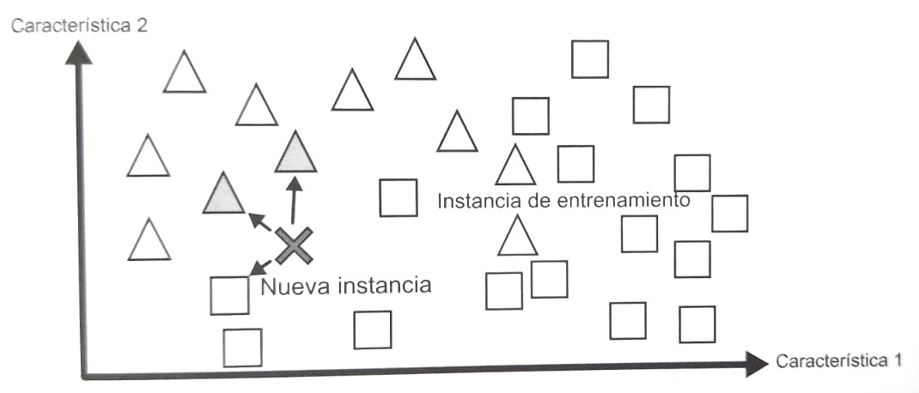
Aprendizaje basado en instancias
El sistema aprende los ejemplos de memoria y generaliza a nuevos casos utilizando una medida de similitud para compararlos con los ejemplos aprendidos.
Notes:
Tarea importante ML es generalizar. Hacer predicciones de ejemplos que no has visto antes

Slide 49
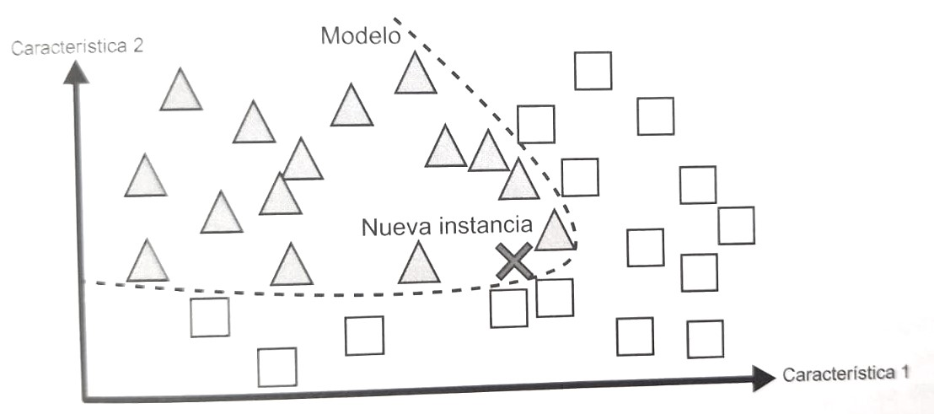
Aprendizaje basado en modelos
Dado un conjunto de ejemplos, crear un modelo y utilizarlo para hacer predicciones.

Slide 50
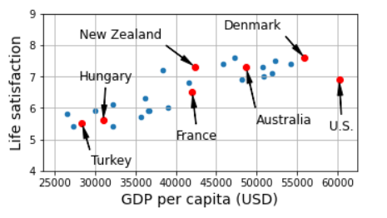
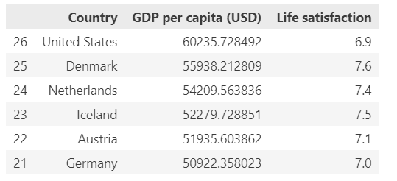
Aprendizaje basado en modelos: ejemplo
¿El dinero hace más feliz a la gente?
Web OECD + Web Banco Mundial = DataSet lifesat.csv
Analizamos:
Parece haber una tendencias. Los datos son ruidosos. Hay algunos datos aleatorios (EEUU). Pero en general el nivel de satisfacción crece de forma lineal a medida que aumenta el PIB.

Slide 51
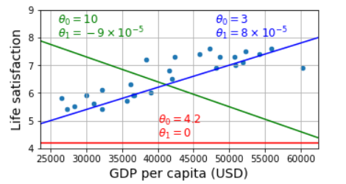
Aprendizaje basado en modelos: ejemplo
y: variable dependiente (nivel de satisfacción)
x: es la variable independiente (PIB_per_capita)
β₀: es la ordenada al origen (también conocida como intercepto).
β₁: es la pendiente de la línea, que representa la tasa de cambio de y con respecto a x.
ϵ:es el término de error, que captura las variaciones no explicadas por la relación lineal y representa el ruido o la variabilidad no sistemática en los datos.
Ajustar los parámetros: definir valores de β₀ y β₁ para que tengan el mejor rendimiento
  Función de adecuación
  Función de pérdida: minimizar la distancia entre las predicciones del modelo y los ejemplos de entrenamiento.
Algoritmo de regresión lineal:
  Metemos los datos de entrenamiento
  Encuentra los parámetros que se ajustan mejor
  Valores óptimos: β₀= 3,75 y β₁= 6,78x10-5

Slide 52
Aprendizaje basado en modelos: ejemplo
Modelo Regresión Lineal:
Predicción Chile: buscamos su PIB = 37.655$ -> 3,75 x 37.566 x 6,78 x 10⁻⁵ = 6,30
import matplotlib.pyplot as plt
import numpy as np
import pandas as pd
from sklearn.linear_model import LinearRegression
# Leer los datos
lifesat = pd.read_csv("lifesat.csv")
X = lifesat[["GDP per capita (USD)"]].values
y = lifesat[["Life satisfaction"]].values
# Visualizar los datos
lifesat.plot(kind='scatter', grid=True,
x="GDP per capita (USD)", y="Life satisfaction")
plt.axis([23_500, 62_500, 4, 9])
plt.show()
# seleccionar un modelo: regresión lineal
model = LinearRegression()
# Entrenar el modelo
model.fit(X, y)
# Hacer una predicción para Chipre
X_new = [[37655.2]] # Chipre' GDP per capita in 2020
print(model.predict(X_new)) # outputs [[6.30165767]]

Slide 53
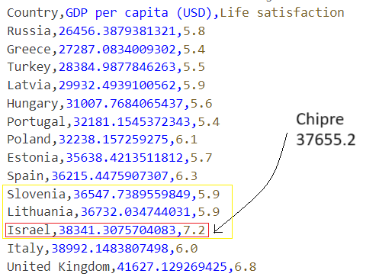
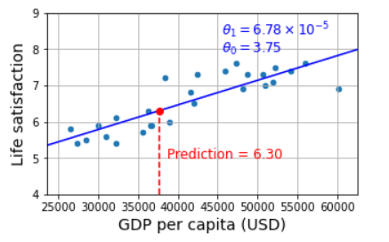
Aprendizaje basado en modelos: ejemplo
Algoritmo aprendizaje basado en instancias:
Israel tiene el PIB más cercano a Chipre (38.341$)
Predicción habría sido de 7,2
Algoritmo de k vecinos más cercanos:
Israel, Lituania y Eslovenia.
Media de los 3: 6,33
# Modelo de regresión de K vecinos más cercanos:
from sklearn.neighbors import KNeighborsRegressor
model = KNeighborsRegressor(n_neighbors=3)
# Train the model
model.fit(X, y)
# Make a prediction for Cyprus
print(model.predict(X_new)) # outputs [[6.33333333]]

Slide 54
Aprendizaje basado en modelos: resumen
Estudiamos los datos.
Seleccionamos un modelo.
Entrenamos el modelo con los datos de entrenamiento (es decir el algoritmo buscado para los valores de los parámetros que minimizan la función de pérdida).
Aplicamos el modelo para hacer predicciones en casos nuevos. Con la esperanza de que el modelo generalice bien.

Slide 55
Principales retos del ML
4.
Cantidad insuficiente de datos
Datos no representativos
Datos de mala calidad
Características irrelevantes
Sobreajuste (overfitting)
Subajuste (underfitting)

Slide 56
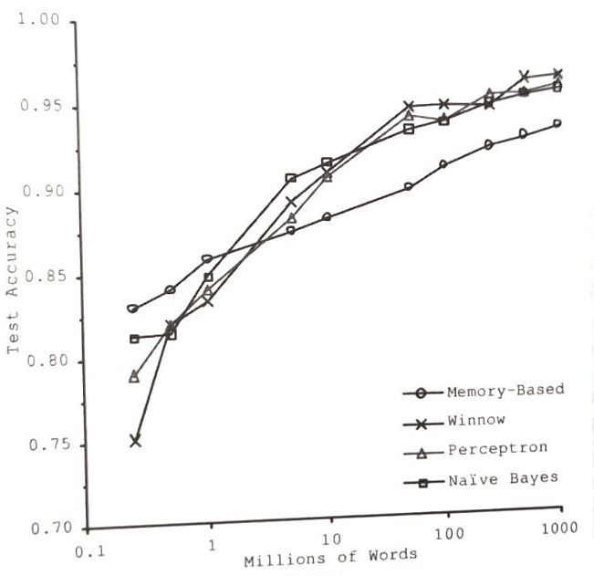
Cantidad insuficiente de datos de entrenamiento
La mayoría de algoritmos requieren muchos datos para funcionar bien.
Problemas sencillos: miles de ejemplos.
Problemas complejos: millones de ejemplos.
Problema de desambiguación del lenguaje natural.
Estudio Michele Banko y Eric Brill
Casi todos los los algoritmos tienen un rendimiento similar una vez que se les alimenta con suficientes datos.

Slide 57
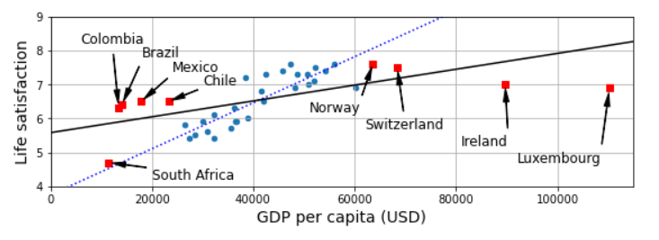
Datos de entrenamiento no representativos
Es crucial usar un conjunto de datos representativo de los casos a los que queremos generalizar.
Tanto en aprendizaje basado en instancias como en el basado en modelos.
En el caso anterior los datos que hemos usado para el entrenamiento del modelo no eran representativos el PIB estaba en un rango de 23.500 a 62.500$. Al añadir datos representativos. Vemos que los países más ricos no parecen más felices, de hecho parecen un poco más infelices. El modelo no hace predicciones exactas, sobre todo para los países más ricos y más pobres.
Notes:
Ejemplos de sesgo. Elecciones de EEUU 1936 Landon/Roosevelt. Revista Literaty Digest. 10.000 personas. Predijo L(57%) R(43%) realidad R(62%).
Música funk en youtube

Slide 58
Datos de mala calidad
Si los datos tienen muchos errores, valores atípicos o ruido será difícil que el sistema detecte patrones subyacentes.
Con datos de mala calidad el sistema tiene menos probabilidades de funcionar bien.
Merece la pena el esfuerzo de limpiar los datos.
Los científicos de datos invierten tiempo considerable de su tiempo en limpiar datos.
Cuándo limpiar los datos:
    Instancias con valores atípicos: Descartarlas o intentar limpiar los datos.
    Instancias que faltan características: ejem. 50% clientes no da su edad.
        Ignorar atributo.
        Ignorar instancias
        Rellenar los valores faltantes con la media
        Entrenar el modelo con y sin la característica y comparar resultados

Slide 59
Características irrelevantes
El sistema podrá aprender si tenemos suficientes características relevantes y no demasiadas características no relevantes.
El éxito de un proyecto de ML radica en conseguir un buen conjunto de características.
Ingeniería de características:
  Selección de características: seleccionar las más útiles entre un conjunto.
  Extracción de características: combinar características para producir una más útil (reducción de la dimensionalidad).
  Creación nuevas características reuniendo datos nuevos.

Slide 60
Antiejemplo 1: Sobreajustar los datos de entrenamiento
Sobreajuste: el modelo tiene un buen rendimiento con los datos de entrenamiento pero no generaliza bien. Se produce cuando el modelo es demasiado complejo en relación a la cantidad y el ruido de los datos de entrenamiento.
Modelos complejos (redes neuronales profundas):
  Pueden detectar patrones sutiles en los datos.
  Conjunto de entrenamiento pequeño o muy ruidoso.
  Detectar patrones en el propio ruido.
  Modelo no tiene forma de saber si un patrón es real o es resultado de la presencia de ruido.
Soluciones:
  Simplificar el modelo: menos parámetros, pasar de uno polinomial a uno lineal, reducir atributos, restringir el modelo.
  Reunir más datos de entrenamiento.
  Reducir el ruido: solucionar errores, eliminar valores atípicos.
Notes:
Ejemplo del taxista que nos tima en un país extranjero y generalizamos: todos los taxistas son unos timadores.

Slide 61
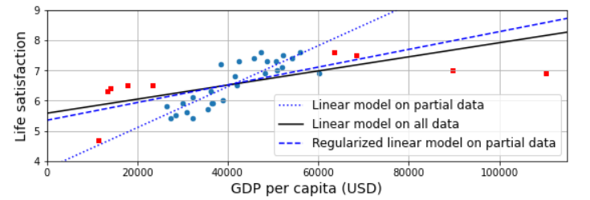
Antiejemplo 1: Sobreajustar los datos de entrenamiento
Regularización: restringir un modelo par hacer que sea más sencillo y reducir el riesgo de sobreajuste. Encontrar el equilibrio entre ajustar los datos a la perfección y mantener el modelo bastante simple para que generalice bien.
Ejemplo Calidad de vida:
  El modelo tiene 2 parámetros, β₀ la altura y β₁ la pendiente
  β₁ = 0 (Algoritmo con un grado de libertad): demasiado sencillo sería difícil que se ajuste a los datos. Sólo podríamos mover la línea arriba y abajo para que se ajuste los datos.
  Permitir que el algoritmo modifique β₁ pero obligamos a mantenerlo pequeño -> algoritmo entre 1 y 2 grados de libertad.
Regularización: obliga al modelo a mantener una pendiente pequeña. No se ajusta tan bien a los datos de entrenamiento pero generaliza mejor.
Notes:
Ejemplo del taxista que nos tima en un país extranjero y generalizamos: todos los taxistas son unos timadores.

Slide 62
Antiejemplo 1: Sobreajustar los datos de entrenamiento
Hiperparámetro:
  Es un parámetro de un algoritmo de aprendizaje (no de un modelo).
  Controla la cantidad de regularización que hay que aplicar durante el aprendizaje.
  Debe establecerse antes del entrenamiento. Permanece constante durante el mismo.
  Valor muy grande:
    Modelo casi plano: una pendiente cercana a 0.
    El algoritmo no sobreajustará los datos de entrenamiento.
    Menos probable que encuentre una solución.
  Ajustar hiperparámetros es una tarea importante en la creación de un sistema de ML.
Notes:
Ejemplo del taxista que nos tima en un país extranjero y generalizamos: todos los taxistas son unos timadores.

Slide 63
Antiejemplo 2: Subajustar los datos de entrenamiento
Subajuste: Caso contrario al sobreajuste. El modelo es demasiado simple para aprender la estructuta subyacente de los datos.
Ejemplo Modelo lineal satisfacción vital:
  Propenso al subajuste.
  Realidad más compleja.
  Predicciones inexactas incluso en el entrenamiento.
Soluciones:
  Seleccionar un modelo más potente, con más parámetros.
  Ingeniería de características: introducir mejores características al algoritmo.
  Reducir las restricciones en el modelo: reducir hiperparámetro de regugularización.

Slide 64
Probar y validar
5.
Probar y validad
Ajuste de hiperparámetros
Selección de modelo
Discrepancia de datos
Solución ML
Teorema no hay almuerzo gratis
Machine Learning Workflow

Slide 65
Probar y validar
Una vez entrenado un modelo hay que generalizarlo a casos nuevos.
Evaluarlo y reajustarlo.
Dividir los dato en dos conjunto:
  Conjunto de entrenamiento 80%
  Conjunto de prueba 20%
Error de generalización:
  Tasa de error en casos nuevos.
  Obtenemos al evaluar el modelo en el conjunto de prueba.
  Rendimiento de nuestro modelo en instancias nuevas.
Error de entrenamiento bajo + error generalización alto = modelo estás sobreajustando.

Slide 66
Ajuste de hiperparámetros y selección de modelo
Ejemplo de pruebas:
  Evaluamos un modelo con un conjunto de pruebas
  ¿Qué modelo es mejor? Entrenamos varios (lineal, polinomial) y comparamos resultados. Seleccionamos el lineal.
  Queremos tratar el sobreajuste con regularización. ¿Cómo seleccionamos el valor para el hiperparámetro? Entrenamos 100 modelos utilizando 100 valores para el parámetro.
  Conseguimos un error de generalización del 5%.
  Lanzamos el modelo a producción: 15% errores.
  ¿Qué ha pasado? Hemos medido la generalización muchas veces en el conjunto de prueba y hemos adaptado el modelo y los hiperparámetros para producir el mejor modelo para ese conjunto en particular.
  El modelo es poco probable que tenga buen rendimiento con datos nuevos.

Slide 67
Ajuste de hiperparámetros y selección de modelo
Validación hold-out:
  Conjunto de validación/Conjunto de desarrollo/Conjunto Dev: retenemos parte del conjunto de entrenamiento para evaluar varios modelos candidatos y seleccionar el mejor.
  Entrenamos múltiples modelos con varios hiperparámetreos en el conjunto de entrenamiento reducido.
  Seleccionamos el modelo con mejor rendimiento en el conjunto de validación.
  Entrenamos el mejor modelo en el conjunto de entrenamiento completo -> modelo final
  Evaluamos este modelo final en el conjunto de prueba para obtener una estimación generalizada.
Conjunto de entrenamiento completo
Conjunto de entrenamiento reducido
Conjunto de validación

Slide 68
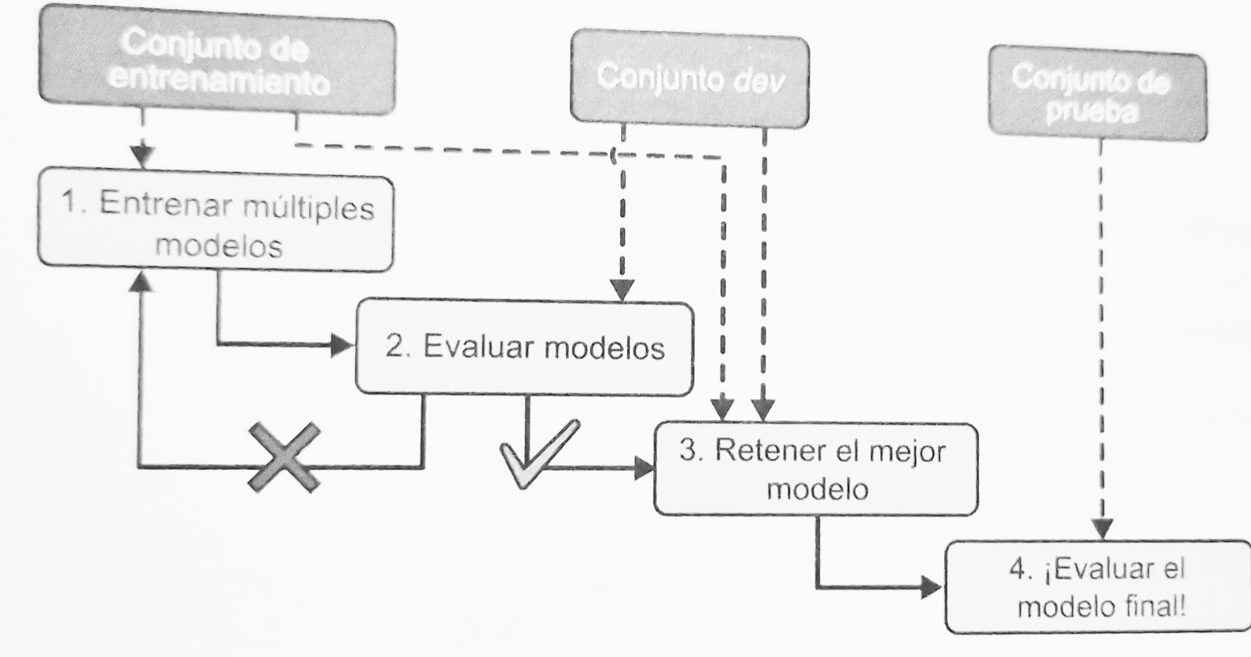
Ajuste de hiperparámetros y selección de modelo
Validación hold-out:

Slide 69
Ajuste de hiperparámetros y selección de modelo
Posibles problemas:
Conjunto de validación demasiado pequeño: la evaluaciones del modelo son imprecisas. Puedes seleccionar un modelo que no se óptimo por error.
Conjunto de validación demasiado grande: el conjunto de entrenamiento reducido será mucho más pequeño que el conjunto de entrenamiento completo. Estas comparando modelos candidatos en un conjunto de datos mucho más pequeño. Es como seleccionar al sprinter más rápido para correr una maratón.
Solución: validación cruzada repetidamente:
  Utilizando muchos conjuntos de validación pequeños.
  Cada modelo se evalúa una vez por conjunto de validación después de entrenarse en el resto de los datos. Al hacer la media de todas las evaluaciones de modelo obtenemos una media mucho más exacta de su rendimiento.
  Inconveniente: tiempo de entrenamiento se multiplica.

Slide 70
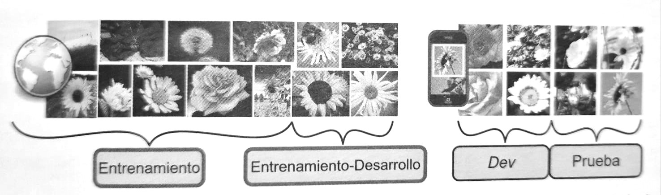
Discrepancia de datos
Conjunto de prueba y el conjunto de validación tienen que tener datos tan representativos como sea posible de los datos que esperamos en producción.
Ejemplo aplicación móvil que saca fotos de flores y indica su especie.
  Muchas imágenes de flores en la web para entrenar el modelo.
  Gran cantidad de las imágenes de la web difieren de las que va a clasificar la aplicación.
Solución:
  Conjunto entrenamiento desarrollo: retenemos algunas imágenes de la web
  Entrenamos el modelo en el conjunto entrenamiento.
  Evaluamos en el conjunto entrenamiento desarrollo.
    Rendimiento pobre:
      Sobreajuste: simplificar o regularizar el modelo
    Rendimiento bueno: evaluar en dev. Si en dev malo -> Preprocesar las imágenes web
  Evaluar en el conjunto de prueba para ver posible rendimiento en producción.

Slide 71
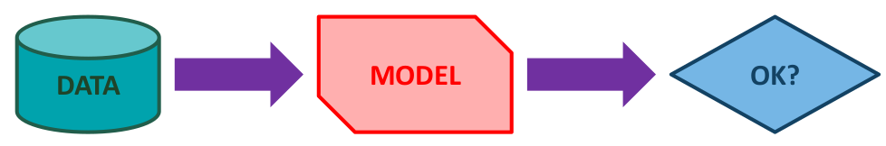
Solución ML
¿Cómo decidimos si cierto algoritmo es una buena solución para nuestro problema?
¿Cómo comparamos diversos algoritmos para saber cuál es mejor solución?

Slide 72
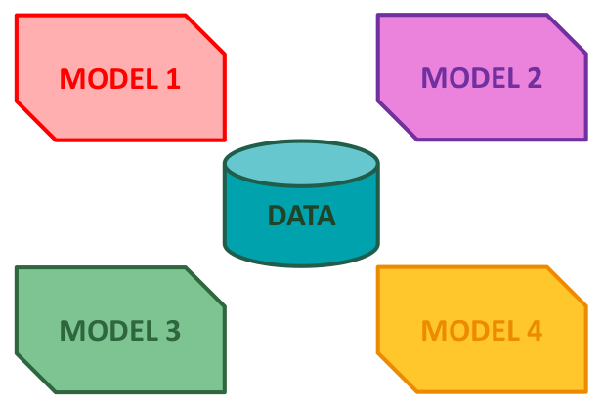
Solución ML

Slide 73
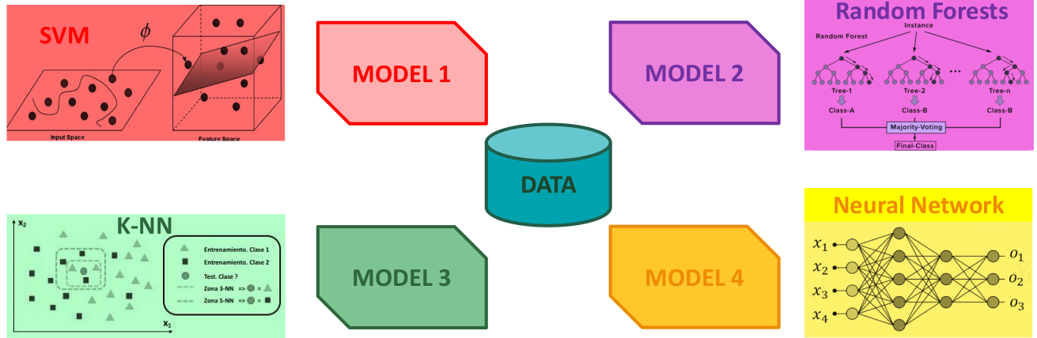
Solución ML
Muchos paradigmas diferentes a elegir, cada uno con sus parámetros (configuraciones).
Notes:
SVM → Support Vector Machine
K-NN → K-Nearest-Neighbor

Slide 74
Teorema no hay almuerzo gratis
Un modelo es una representación simplificada de los datos.
Simplificar: descartar detalles superfluos que tienen pocas probabilidades de generar a instancias nuevas.
Al seleccionar un tipo de modelo: estamos haciendo asunciones de los datos.
NFL (No free Lunch): David Wolpert asumió que si no hacemos ninguna suposición sobre los datos no hay ninguna razón para preferir un modelo u otro.
No hay ningún modelo que tenga garantías a priori de funcionar mejor.
¿Cómo saber cual funciona mejor? Probarlos todos.
En la práctica se hacen suposiciones razonables sobre los datos y evaluamos un número razonable de modelos
Tareas simples: modelos lineales con varios niveles de regulación.
Tareas más complejas: redes neuronales.

Slide 75

Machine Learning workflow

Slide 76

Machine Learning workflow

Slide 77




#LCAMP_EU
info@lcamp.eu
www.lcamp.eu
@LCAMP_EU
LCAMP
Learner Centric Advanced Manufacturing Platform for CoVEs

